Slide 1
Recursos específicos adicionales
Desarrollo e innovación
Research4Life es una colaboración público-privada de cinco colecciones:

Slide 2
Contenido
Introducción
Acceso a PATENTSCOPE
Búsqueda en PATENTSCOPE
Búsqueda simple
Búsqueda avanzada
Navegación en PATENTSCOPE
Síntesis
Esta presentación tiene licencia de Creative Commons Atribución 4.0 Internacional (CC BY-SA 4.0)
v1.3 febrero de 2023

Slide 3
Objetivos de aprendizaje
Conocer los recursos adicionales existentes relacionados con el desarrollo e innovación.
Aprender sobre el funcionamiento de las colecciones adicionales.

Slide 4
Introducción
Esta lección se enfoca en los recursos clave específicos de la disciplina (en este caso Desarrollo e Innovación) de ARDI.
La lección revisa la base de datos PATENTSCOPE.
PATENTSCOPE es el sistema mundial de búsqueda de patentes de la OMPI, disponible en: https://www.wipo.int/patentscope/es/index.html
Está administrado por la OMPI para hacer de una manera asequible la presentación de una solicitud de patente a un gran número de países.
La base de datos está disponible de manera gratuita y da acceso a millones de documentos de patente en texto completo que se pueden buscar además en distintos idiomas.
No es necesario inscribirse para usar la base de datos.
Sin embargo, la creación de una cuenta permite al usuario guardar sus consultas y configuraciones preferidas y descargar los primeros 10,000 registros de la lista de resultados.

Slide 5
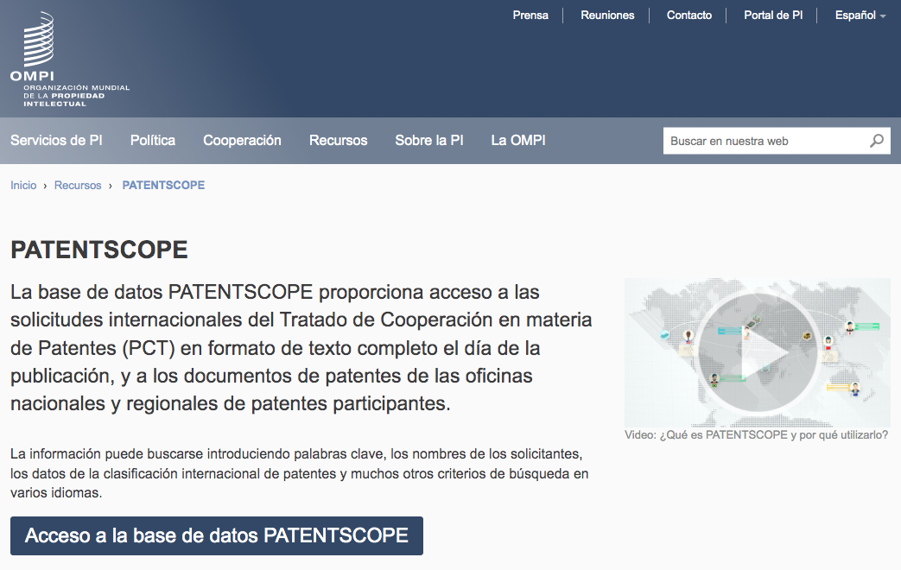
Acceso a PATENTSCOPE
Para acceder a PATENTSCOPE es necesario visitar la página de inicio y hacer clic en Acceso a la base de datos PATENTSCOPE.
Notes:
El sistema de búsqueda de PATENTSCOPE mejora constantemente para proporcionar nuevas funciones y contenido a sus usuarios. Para mantenerse actualizado sobre los últimos desarrollos del sistema de búsqueda, se recomienda echar un vistazo al apartado de Novedades sobre Patentscope

Slide 6
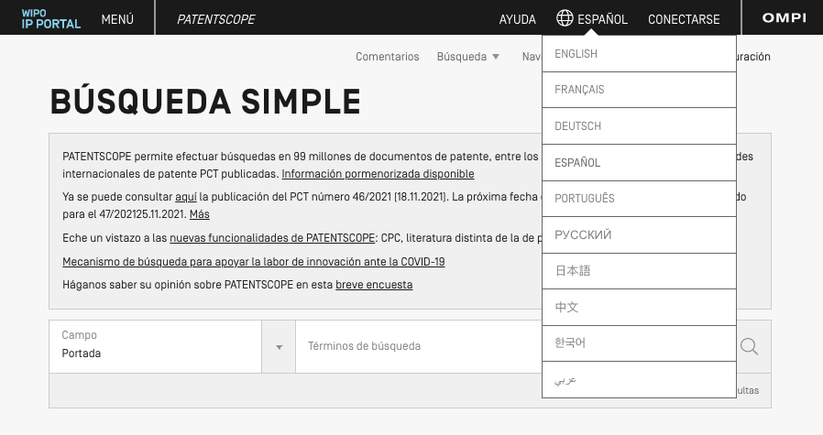
Interfaz de búsqueda de PATENTSCOPE
La interfaz de búsqueda de PATENTSCOPE está disponible en diez idiomas.
PATENTSCOPE Mobile, es una interfaz disponible para teléfonos celulares.
Es simple y rápida, permitiendo a usuarios desde teléfonos inteligentes buscar y navegar entre millones de documentos de patentes.
Para iniciar sesión en PATENTSCOPE, hacer clic en la opción de Conectarse.
Iniciar sesión, permite guardar consultas y configuraciones preferidas y descargar los primeros 10,000 registros de la lista de resultados.
Tomar en cuenta que se requiere una configuración de cuenta, aunque no es un requerimiento para que usuarios no inscritos a PATENTSCOPE puedan consultarla.

Slide 7
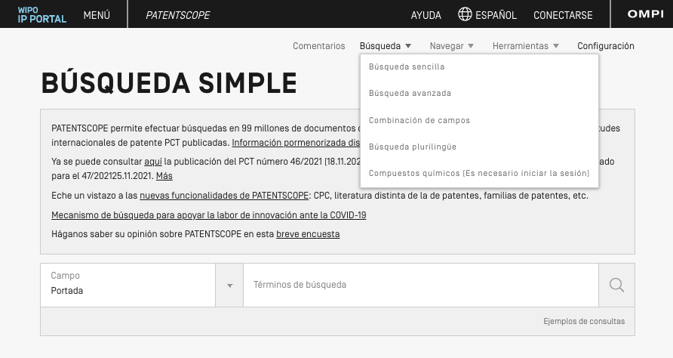
Búsqueda en PATENTSCOPE
Existen 5 formas de realizar una búsqueda utilizando el servicio de búsqueda PATENTSCOPE. Estas opciones se pueden seleccionar desde el menú de Búsqueda

Slide 8
Búsqueda simple en PATENTSCOPE
Un número específico: que sirve como referencia para un documento de patente en la prensa, en un juicio, etc.
Usando el nombre de un individuo, un inventor, un solicitante, etc.
Usando el nombre de una empresa, ya sea por interés personal, con fines de fusión o adquisición o para realizar un seguimiento del trabajo de un competidor.
Usando el código IPC (Clasificación internacional de patentes, por sus siglas en inglés) con una fecha en específica.
Búsqueda de un tema expresado a través de palabras clave simples o un concepto específico para recuperar un número limitado de resultados.
La interfaz de búsqueda simple permite a los usuarios buscar bajo las siguientes opciones:

Slide 9
Búsqueda en campos de
PATENTSCOPE
Cuenta con siete campos de búsqueda predefinidos, cada uno con un criterio de búsqueda diferente, descritos a continuación:
Front page [portada]: los términos de búsqueda ingresados en este campo se buscarán en la portada del documento.
Any field [cualquier campo]: los términos de búsqueda ingresados en este campo se buscarán en cualquier campo del documento.
Full-text [texto completo]: los términos de búsqueda ingresados en este campo se buscarán en el texto completo del documento.
ID/Number [identificación/número]: al ingresar el número de publicación, presentación, etc. en este campo.
Sugerencia: este campo es muy útil cuando se cuenta con el número de documento de una patente en específico.
IPC [clasificación internacional de patentes (CIP)]: aquí se puede ingresar cualquier código de la clasificación internacional de patentes.
Names [nombres]: buscando el nombre de un inventor, solicitante, empresa, etc.
Dates [fechas de publicación]: buscando una fecha de presentación o de publicación.
Notes:
Para acceder a los distintos campos de búsqueda, hacer clic en la flecha junto al recuadro de la página principal.

Slide 10
Búsqueda simple en PATENTSCOPE
Seleccionar uno de los siete campos de búsqueda disponibles en el menú desplegable.
Seleccionar un idioma relacionado al seleccionar el campo de texto completo.
Ingresar cada término en el campo seleccionado
Seleccionar la colección(es) de interés desde la opción de menú de Configuración ubicada en la parte superior derecha, hacer clic en la pestaña de Oficina.
Finalmente hacer clic en la lupa.

Slide 11
Búsqueda avanzada en PATENTSCOPE
Esta función crea consultas de búsqueda complejas utilizando un número ilimitado de términos.
Para acceder a este tipo de búsqueda hacer clic en la Búsqueda avanzada, ubicada en el menú Búsqueda.
La interfaz de Búsqueda avanzada utiliza códigos de campo para definir los campos en los que se van a encontrar los términos de búsqueda.
Notes:
El servicio de búsqueda de PATENTSCOPE ofrece una amplia gama de operadores que se pueden utilizar para combinar términos de búsqueda, incluidos operadores booleanos, operadores de proximidad y operadores de rango. Estos operadores permiten a los usuarios personalizar los resultados de búsqueda. Los operadores comodín se pueden utilizar para buscar variantes de términos basados en un tronco común o raíz. Para obtener más información sobre los operadores disponibles en el servicio de búsqueda PATENTSCOPE consultar la opción de sintaxis de consulta (WIPO, 2021c).
La interfaz de la búsqueda avanzada utiliza códigos para definir los campos en los que se deben encontrar términos de búsqueda. Más información sobre estos códigos en la página de definición de campos

Slide 12
Cómo usar la interfaz de
Búsqueda avanzada
Introducir palabras clave/ operadores booleanos / código de campo, etc., ir al menú de ayuda en la interfaz de búsqueda (seleccionar Ayuda rápida para búsqueda avanzada y luego Sintaxis de la consulta) para obtener la lista completa de Expresiones booleanas y Definición de los campos.
Seleccionar el idioma en el que se realiza la búsqueda, hay 11 idiomas disponibles.
Seleccionar la colección(es) de interés.

Slide 13
Ejemplos de cómo usar la
Búsqueda avanzada en PATENTSCOPE
Búsqueda de invenciones realizadas por Steve Jobs durante el periodo de 2007 a 2009 bajo la palabra clave de touch [toque] en la descripción:
Esta consulta de búsqueda utiliza códigos de campo, un operador booleano y un operador de rango.
Los códigos de campo son IN para inventor, DP para fecha de publicación y EN_DE para descripción en inglés.
El operador booleano AND [y] se utiliza para garantizar que todos los términos de búsqueda se incluyan en los resultados de la búsqueda (es decir, que los resultados sean para Jobs como inventor, dentro del rango de fecha de publicación dado y utilizando la palabra touch.
El operador de rango TO [a] se utiliza para definir un rango de tiempo entre la fecha de publicación.

Slide 14
Ejemplos de cómo usar la
Búsqueda avanzada en PATENTSCOPE
2. Búsqueda de invenciones relacionadas con la tala de troncos de árboles.
Esta búsqueda recupera cerca de 10,000 resultados, muchos de ellos no relacionados con la tala de troncos de árboles.
Esta consulta de búsqueda recupera algunos cientos de resultados; la mayoría de los cuales están relacionados con la industria de la madera.
Utiliza un operador de proximidad NEAR para garantizar que los dos términos estén cerca uno del otro en los resultados y especifica que deben estar dentro de 5 palabras entre sí, definiendo el valor como NEAR5 [cerca de 5].
De manera similar, los usuarios podrían especificar que los términos deben estar dentro de cualquier otro número de palabras entre sí. P. ej. NEAR4 [cerca de 4] o NEAR100 [cerca de 100].

Slide 15
Ejemplos de cómo usar la
Búsqueda avanzada en PATENTSCOPE
3. Búsqueda de instrumentos quirúrgicos a los que se hace referencia antes del párrafo “Field of the invention” [campo de la invención]:
El operador de BEFORE [antes] permite definir la parte de la descripción que se debe realizar en la búsqueda: sólo se recuperan los documentos que contengan la frase “surgical instruments” [instrumentos quirúrgicos] ubicada 100 palabras después del campo de la invención.

Slide 16
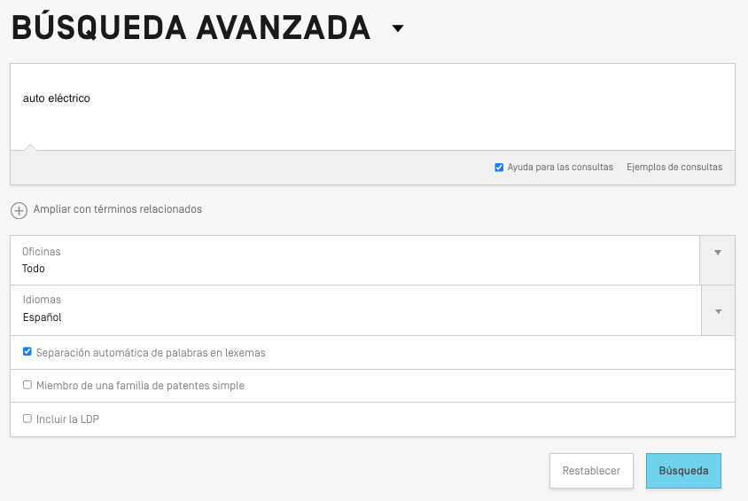
Ampliar la búsqueda con función de términos relacionados
Esta función permite ampliar una consulta con sinónimos que PATENTSCOPE proporciona automáticamente.
Ingresar una consulta en el recuadro de consulta y hacer clic en el botón Ampliar con términos relacionados como se muestra a continuación.

Slide 17
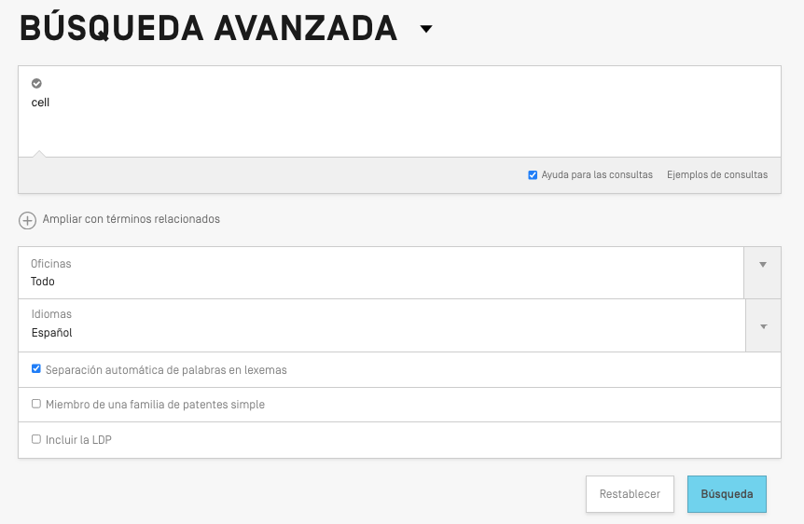
Ampliar la búsqueda con función de términos relacionados
La opción de Ampliar con términos relacionados sirve para ejecutar una búsqueda más ampliada sobre un término.
Marcar la caja Separación automática de palabras en lexemas para incluir otras raíces con las que puede contar la palabra a buscar
P.ej. escribiendo “cell”, los resultados pueden incluir “cell”, “cells”, etc.
Notes:
Marcar la caja de Separación automática de palabras en lexemas para incluir otras formas de raíz de la palabra. La opción Stem [tronco] usa la raíz de la palabra: escribiendo “cell”, los resultados incluirán “cell”, “cells”, etc. El tronco o derivación está relacionado con el idioma de la búsqueda, en este ejemplo, es la derivación en inglés. Hacer clic en los ejemplos de consulta para obtener más sugerencias por el sistema. Hacer clic para incluirlos en el recuadro de búsqueda.

Slide 18
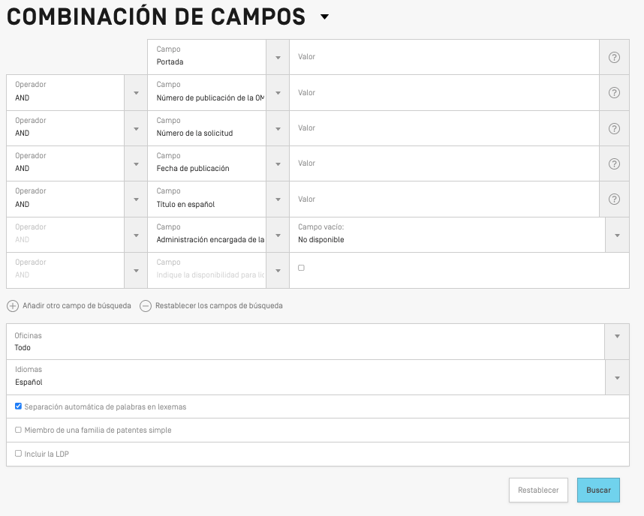
Búsqueda por Combinación de campos
La interfaz de Combinación de campos se puede utilizar para estructurar una búsqueda dirigida utilizando criterios de búsqueda específicos en cualquier campo de búsqueda (p. ej. título, resumen, descripción, etc.)
Para acceder a la búsqueda avanzada hacer clic en Combinación de campos ubicado en el menú de Búsqueda.
Notes:
La búsqueda combinada por campos brinda una lista de campos de búsqueda preestablecidos que se pueden combinar de acuerdo con las necesidades de los usuarios, de manera conjunta deben utilizarse diferentes conceptos tales como: fecha, inventor, empresa, etc. Básicamente, es posible cualquier combinación de los campos de búsqueda disponibles en esta opción.

Slide 19
Cómo usar la búsqueda por Combinación de campos
Seleccionar los campos de interés con la fecha del menú desplegable.
Usar las opciones de AND/OR para incluir los campos.
Para agregar más campos o eliminar uno o más campos, hacer clic en los signos de + o – .
Seleccionar el idioma deseado para realizar la búsqueda desde el menú desplegable.
Seleccionar la colección(es) de interés desde el menú desplegable.

Slide 20
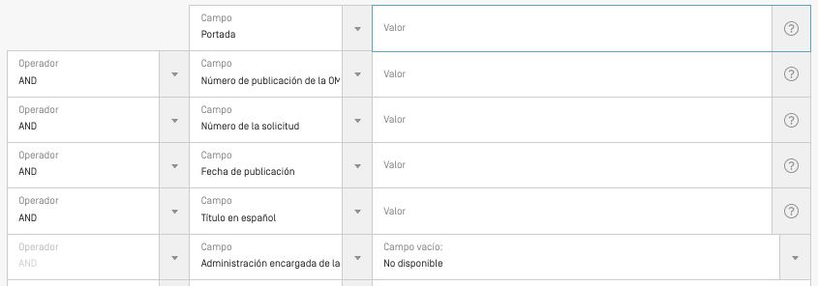
Búsqueda por campo: Ejemplo 1
Buscando las invenciones presentadas por Shimano en 2017.
En el recuadro desplegable, seleccionar el campo de Nombre de la persona solicitante e ingresar Shimano; después seleccionar el operador AND, y seleccionar el campo Fecha de publicación e ingresar el año 2017.

Slide 21
Búsqueda por campo: Ejemplo 2
Búsqueda de aplicaciones que contengan microchip con disponibilidad de licencia.
En el cuadro desplegable, seleccionar la opción de English Claims [reclamaciones en inglés] e ingresar el valor de microchip, luego seleccionar la opción de Licensing availability [disponibilidad de licencia](en la última fila de la interfaz seleccionar la opción de Field Combination)

Slide 22
Búsqueda Plurilingüe
La búsqueda plurilingüe (CLIR por sus siglas en inglés significa: Cross Lingual Information Retrieval)
Este tipo de búsqueda amplía la búsqueda al incluir documentos de patente, se encuentra disponible a través de la lista de resultados que se han publicado en distintos idiomas aparte del inglés en la opción de Búsqueda.
Esta herramienta amplía la búsqueda al incluir documentos de patente en la lista de resultados que se divulgaron en idiomas extranjeros.
Por ejemplo, si se ingresa la palabra clave en español, la lista de resultados incluirá esa palabra clave y sus sinónimos en español, así como la traducción de la palabra clave y los sinónimos a 13 idiomas.
La herramienta primero encuentra sinónimos de la consulta y luego traduce todo a 13 idiomas.
Notes:
Están disponibles los siguientes idiomas: chino, danés, holandés, inglés, francés, alemán, italiano, japonés, coreano, polaco, portugués, ruso, español y sueco.
Simplemente ingresar uno o más términos en uno de esos idiomas en el cuadro de búsqueda y el sistema sugerirá variantes y traducirá los términos, lo que permite al usuario buscar documentos de patente divulgados en todos estos idiomas.

Slide 23
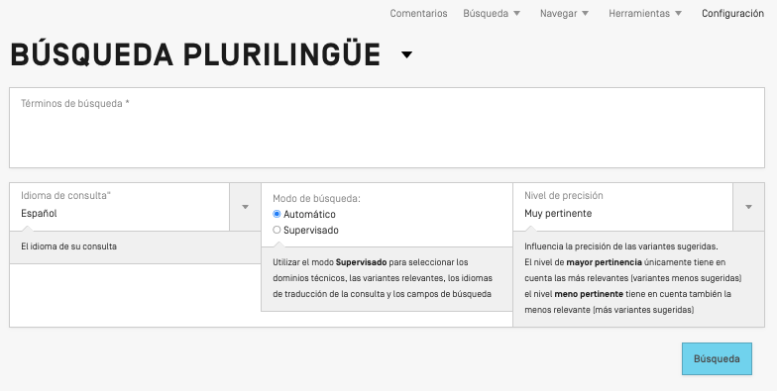
La función de Búsqueda plurilingüe
Ingresar uno o más términos en uno de esos idiomas en el cuadro de búsqueda y el sistema sugerirá variantes y traducirá los términos, lo que permite al usuario buscar documentos de patente divulgados en todos estos idiomas.

Slide 24
Buscar con la función
Búsqueda plurilingüe
Introducir la consulta de búsqueda en el cuadro de búsqueda. Es posible ingresar hasta 5 palabras clave, además del uso de "..." para la búsqueda de frases.
Seleccionar el idioma de la consulta.
Seleccionar el Modo de búsqueda:
La opción Supervisado permite seleccionar el dominio técnico asociado y las variantes correspondientes.
La opción Automático genera los resultados inmediatamente sin ninguna entrada adicional del usuario.
Seleccione el Nivel de precisión.
Si se prefiere una Mayor pertinencia, se creará una consulta ampliada para recuperar sólo los resultados más relevantes con el riesgo de perder algunos resultados.
Si se prefiere una Muy pertinencia, se creará una consulta ampliada para recuperar más resultados a expensas de la precisión.
Hacer clic en el botón Búsqueda (modo automático) o seleccionar dominios (modo supervisado).
Notes:
La precisión se define como la proporción de documentos relevantes en el conjunto de todos los documentos devueltos por una consulta de búsqueda. Es una medida de exactitud.
La recuperación se define como el número de documentos relevantes recuperados como una fracción de todos los documentos relevantes. Es una medida de completitud.
Consultar la PATENTSCOPE Guía del usuario para obtener información sobre cómo realizar búsquedas plurilingües.

Slide 25
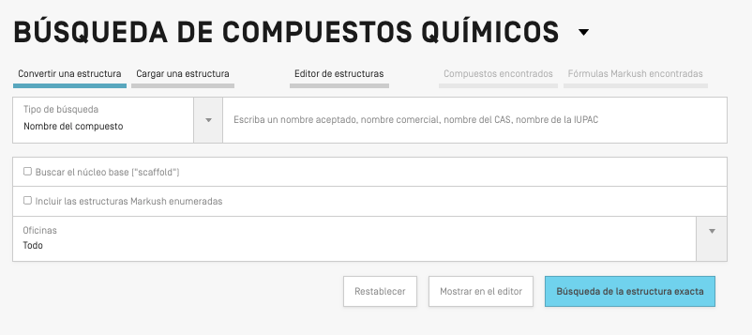
Compuestos químicos
(desde el menú de búsqueda)
Esta característica está disponible desde el menú Buscar para usuarios registrados.
La búsqueda de estructuras químicas permite a los usuarios buscar información química en PATENTSCOPE.
Hay cuatro opciones para realizar una búsqueda como se muestra a continuación.
Notes:
Si no tiene una cuenta de la OMPI para iniciar sesión, consultar la PATENTSCOPE Guía del usuario para obtener información sobre cómo crear una cuenta.

Slide 26
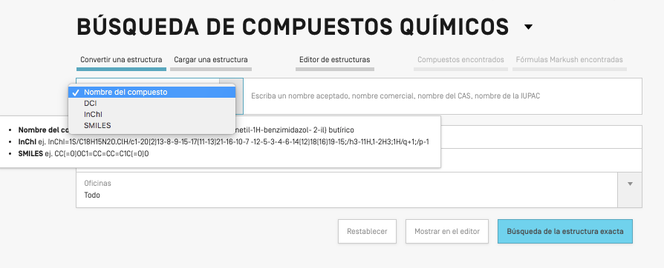
Opción Convertir una estructura
Esto permite a los usuarios seleccionar el tipo de entrada de la búsqueda.
Las diferentes opciones para ingresar una búsqueda incluyen el nombre del compuesto químico, como su nombre trivial, nombre comercial, nombre IUPAC o nombre CAS, la denominación común internacional INN, InchI, InchIkeys o SMILES.
Notes:
Los usuarios pueden enviar una consulta directamente o verificar la estructura usando el botón mostrar en el editor; de esta manera se procesan los datos de entrada para convertir el nombre compuesto, INN, InchI o SMILES en la estructura correspondiente.

Slide 27
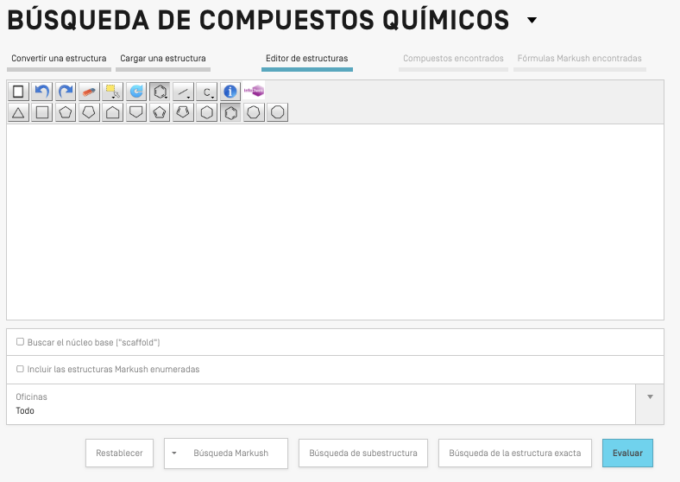
Opción Editor de estructuras
El editor de estructuras permite a los usuarios dibujar o editar una estructura. Las estructuras químicas, las reacciones y los fragmentos se pueden dibujar usando los símbolos familiares de los bocetos químicos en papel.

Slide 28
Opción Cargar una estructura
La opción Cargar estructura permite a los usuarios cargar un archivo de descripción química en un formato compatible; por ejemplo: MOL, SMILES, así como una representación de mapa de bits del compuesto químico, como formato png, gif, tiff o jpeg.
El botón Buscar el núcleo base [“scaffold”] amplía la búsqueda ya que el compuesto se buscará de manera más general, teniendo en cuenta solo la primera parte de la InchIKey.
El núcleo base es el esqueleto básico de una molécula al que se adjuntan otros grupos y fracciones en la pestaña del editor de estructura.

Slide 29
Búsqueda por Subestructura
Esta función permite a los usuarios buscar subestructuras dentro de compuestos químicos.
La "Búsqueda de subestructuras" se puede enviar desde el editor de estructuras.
Consulte la Guía del usuario de Patentscope para obtener más información sobre la búsqueda por Subestructura.
Notes:
Consultar la PATENTSCOPE Guía del usuario para obtener información sobre cómo buscar por Subestructura.

Slide 30
Navegación en PATENTSCOPE
El menú de navegación está disponible en la interfaz de búsqueda de PATENTSCOPE y permite explorar:
Búsqueda por semana (PCT)
Archivo de la Gaceta
Lista de secuencias
Entradas en la fase nacional - Descarga completa
Entradas en la fase Nacional - Descarga incremental (últimos 7 días)
Fichero de referencia
Fichero de referencia Descargar la Norma ST. 37
Fichero de referencia Descargar el año en curso
Fichero de referencia Descargar todo

Slide 31
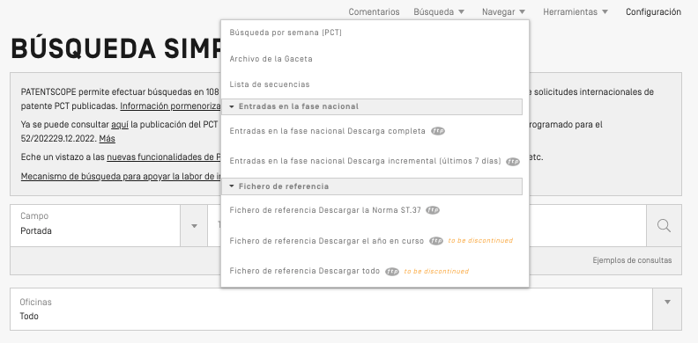
Cómo utilizar la interfaz de búsqueda de navegación
Al seleccionar uno de los campos de búsqueda disponibles del menú desplegable, se abrirá una página nueva sobre el campo seleccionado y allí se podrá buscar contenido.
Notes:
Consultar la PATENTSCOPE Guía del usuario para obtener información sobre cómo buscar en la interfaz de navegación.

Slide 32
Síntesis
Esta lección presenta a los usuarios PATENTSCOPE, un sistema gratuito de búsqueda de patentes administrado por la OMPI.
La lección explora formas de acceder, buscar y explorar la base de datos.
Para encontrar más información sobre cómo usar la base de datos consultar la Guía del usuario de PATENTSCOPE y los tutoriales asociados.

Slide 33
Le invitamos a:
Visitarnos en https://www.research4life.org/es/
Comunicarse con nosotros por r4l@research4life.org
Descubrir otros materiales didácticos [https://www.research4life.org/es/training/]
Suscribirse al boletín de Research4Life [https://www.research4life.org/es/newsletter/]
Ver los videos de Research4Life [https://bit.ly/2w3CU5C]
Seguirnos en Twitter @r4lpartnership y Facebook @R4Lpartnership

Slide 34
Para mayor información sobre Research4Life
http://www.research4life.org/es/
r4l@research4life.org
Research4Life es una colaboración público-privada de cinco colecciones:

